Slide 1
Architektur des Liechtensteins
von Wlad Omeltschuk

Slide 2
Liechtenstein ist nicht reich an Sehenswürdigkeiten, außer zwei Schlösser und Ruinen.

Slide 3
Landtagsgebäude (Liechtenstein)

Slide 4
Das Landtagsgebäude des Fürstentums Liechtenstein in Vaduz wurde im Jahr 2008 eröffnet und ist seither Sitz des Landtags des Fürstentums Liechtenstein. Das vom deutschen Architekten Hansjörg Göritz.

Slide 6
Regierungshaus Liechtenstein

Slide 7
Das Haus wurde im Stil der Spätrenaissance erbaut und hat drei Stockwerke. Süd, West und Ost Fassade des Gebäudes reich mit verschiedenen Ornamenten und Fassaden von der Seite des Berges und der Burg eingerichtet dekoriert nicht.

Slide 8
Schloss Vaduz

Slide 9
Das Schloss Vaduz, früher auch Hohenliechtenstein genannt, liegt auf einer Felsterrasse über Vaduz, dem Hauptort des Fürstentums Liechtenstein. Heute ist es Wahrzeichen des Ortes und Sitz des Fürstenhauses Liechtenstein.

Slide 11
Kathedrale St. Florin (Vaduz)

Slide 12
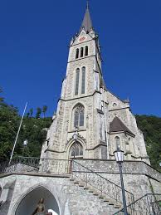
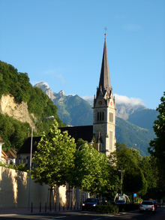
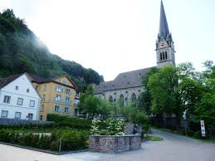
Die St. Florinskirche in Vaduz ist eine geostete neugotische dreischiffige Kirche mit Frontturm in Vaduz, Liechtenstein, die 1869 bis 1873 nach den Plänen von Friedrich von Schmidt unter Leitung des Architekten Ignaz von Banko errichtet wurde. Der Patron der Kirche ist St. Florin (Florinus), der im 7. Jahrhundert lebte und aus Matsch im Vinschgau stammte.

Slide 14
Rathaus (Vaduz)

Slide 15
Das Rathaus zu Vaduz, dem Hauptort Liechtensteins, wurde in den Jahren 1932 und 1933 nach den Plänen von Franz Roeckle errichtet. Das einem mittelalterlichen Städtebau nachempfundene Gebäude ist seither Tagungsort des Gemeinderates.

Slide 21
Vielen Dank!!!

